Slide 1

Zrýchlenie výpočtu splajn povrchov
BC. VILIAM KAČALA | DOC. RNDR. CSABA TÖRÖK, CSC. | ÚINF PF UPJŠ

Slide 2
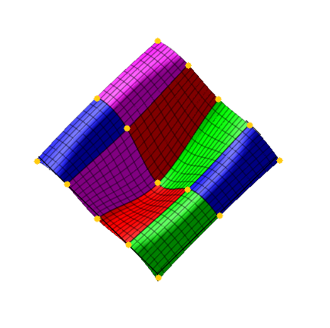
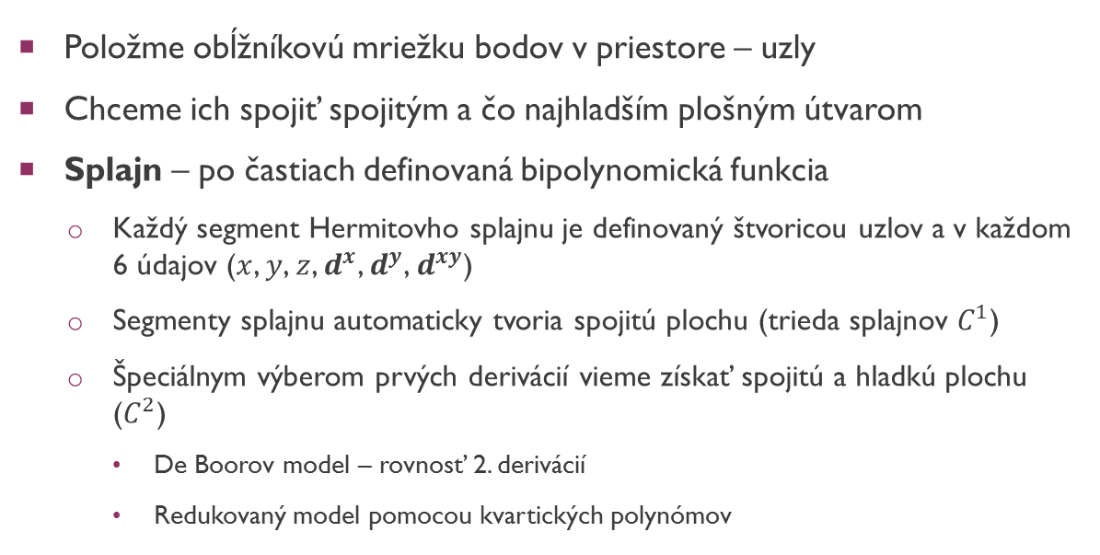
Formulácia problému
Položme obĺžníkovú mriežku bodov v priestore – uzly
Chceme ich spojiť spojitým a čo najhladším plošným útvarom
Splajn – po častiach definovaná bipolynomická funkcia
Každý segment Hermitovho splajnu je definovaný štvoricou uzlov a v každom 6 údajov ($x$, $y$, $z$, $d^{x}$, $d^{y}$, $d^{xy}$)
Segmenty splajnu automaticky tvoria spojitú plochu (trieda splajnov $C^{1}$)
Špeciálnym výberom prvých derivácií vieme získať spojitú a hladkú plochu ($C^{2}$)
De Boorov model – rovnosť 2. derivácií
Redukovaný model pomocou kvartických polynómov

Slide 3
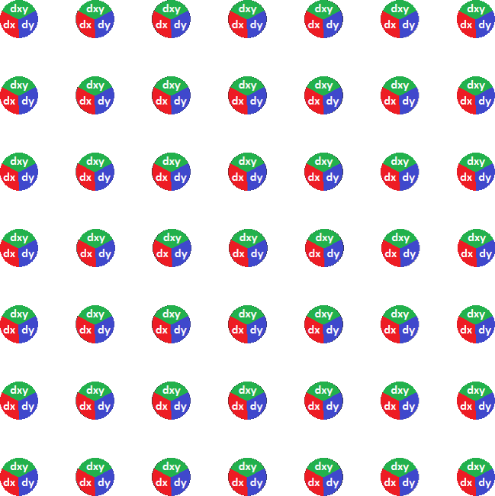
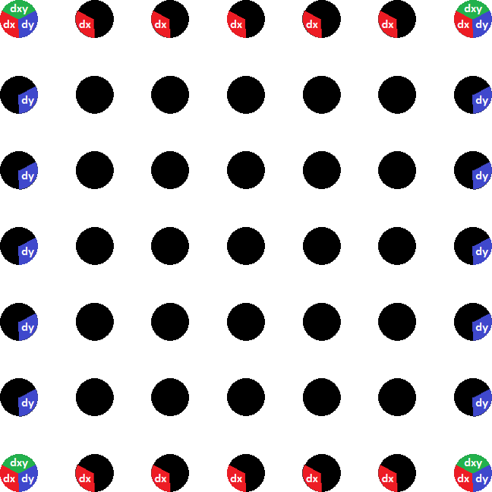
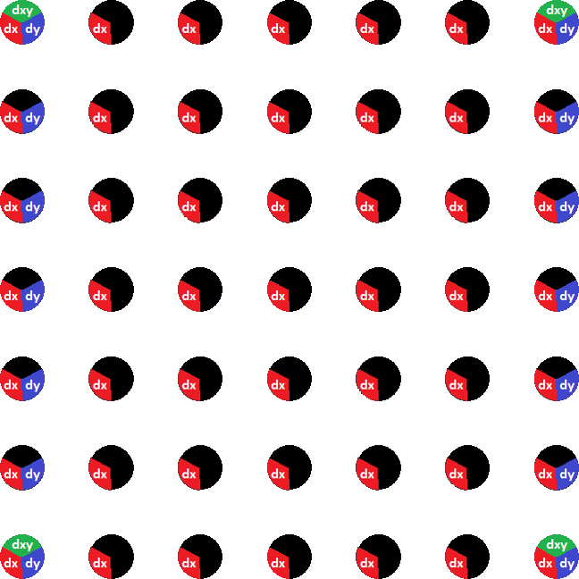
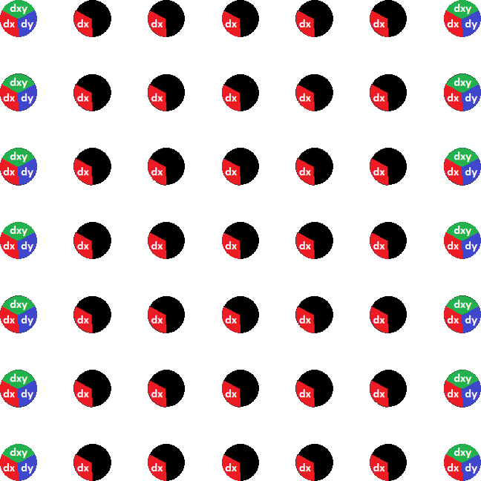
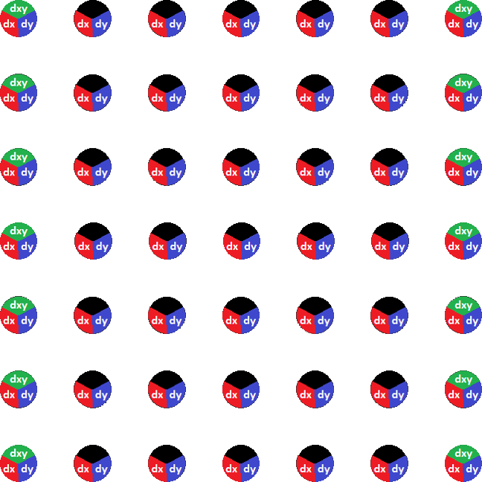





De Boorov model (Plný algoritmus)
Máme vstupnú maticu uzlov
Všetky majú známu funkčnú hodnotu
Parciálne derivácie sú známe len na okrajoch
$$\left[\begin{matrix}4 & 1 & 0 & & & \\ 1 & 4 & 1 & & & \\ 0 & 4 & 4 & & & \\ ⋱ & ⋱ & ⋱ & ⋱ & ⋱ & ⋱ \\ & & & & 4 & 1 \\ & & & & 1 & 4\end{matrix}\right]\left[\begin{matrix}D_{0} \\ D_{2} \\ D_{3} \\ ⋮ \\ D_{N−3} \\ D_{N−2}\end{matrix}\right]=\left[\begin{matrix}\frac{3}{h}\left(Z_{2}−Z_{0}\right)−D_{0} \\ \frac{3}{h}\left(Z_{2}−Z_{0}\right) \\ \frac{3}{h}\left(Z_{2}−Z_{0}\right) \\ ⋮ \\ \frac{3}{h}\left(Z_{2}−Z_{0}\right) \\ \frac{3}{h}\left(Z_{2}−Z_{0}\right)−D_{N−1}\end{matrix}\right]$$
Pre každý stĺpec $j$ počítame parciálne derivácie $D_{i,j}^{x}$ podľa premennej $x$
Trojdiagonálna sústava lineárnych rovníc
$D_{0}, D_{1}, …, D_{I−1}≔D_{0,j}^{x},D_{1,j}^{x}, …,D_{I−1,j}^{x}$, $j∈\left\{0,…J−1\right\}$
$Z_{0}, Z_{1}, …, Z_{J−1}≔z_{0,j}^{},z_{1,j}^{}, …,z_{I−1,j}^{}$, $j∈\{0,…,I−1\}$
Pre prvý a posledný stĺpec vypočítame dvojné derivácie $D_{i,j}^{x,y}$ podľa premenných $x$ a $y$
Trojdiagonálna sústava lineárnych rovníc
$D_{0}, D_{1}, …, D_{I−1}≔D_{0,j}^{x,y},D_{1,j}^{x,y}, …,D_{I−1,j}^{x,y}$, kde $j∈\left\{0,J−1\right\}$
$Z_{0}, Z_{1}, …, Z_{J−1}≔D_{i,0}^{y},D_{i,1}^{y}, …,D_{i,J−1}^{y}$, $j∈\{0,J−1\}$
Pre každý riadok $i$ počítame parciálne derivácie $D_{i,j}^{y}$ podľa premennej $y$
Trojdiagonálna sústava lineárnych rovníc
$D_{0}, D_{1}, …, D_{J−1}≔D_{i,0}^{y},D_{i,1}^{y}, …,D_{i,J−1}^{y}$, $i∈\left\{0,…,I−1\right\}$
$Z_{0}, Z_{1}, …, Z_{J−1}≔z_{i,0}^{},z_{i,1}^{}, …,z_{i,J−1}^{}$, $i∈\{0,…,I−1\}$
Pre každý riadok $i$ dopočítame zmiešané derivácie $D_{i,j}^{x,y}$
Trojdiagonálna sústava lineárnych rovníc
$D_{0}, D_{1}, …, D_{J−1}≔D_{i,0}^{x,y},D_{i,1}^{x,y}, …,D_{i,J−1}^{x,y}$, $i∈\{0,…,I−1\}$
$Z_{0}, Z_{1}, …, Z_{J−1}≔D_{i,0}^{x},D_{i,1}^{x}, …,D_{i,J−1}^{x}$, $i∈\{0,…,I−1\}$

Slide 4

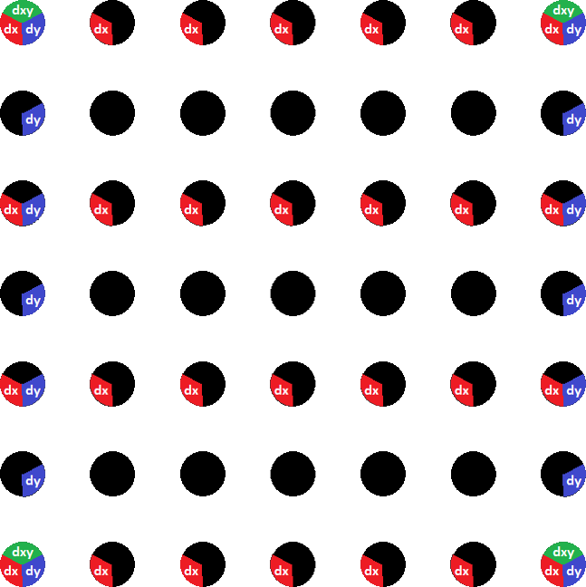
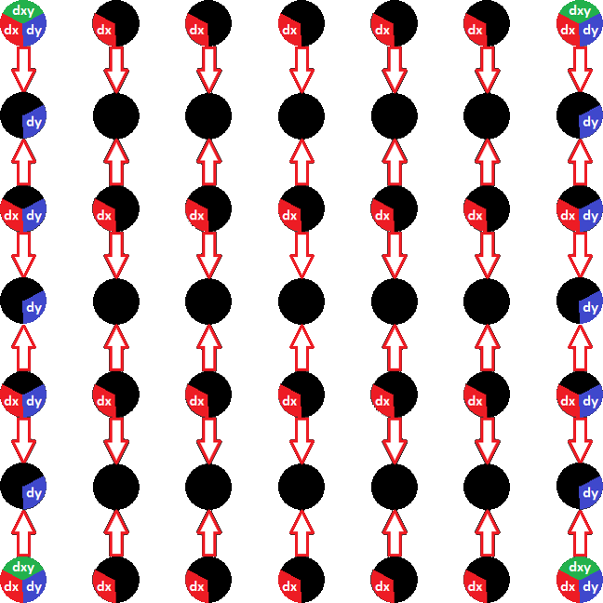

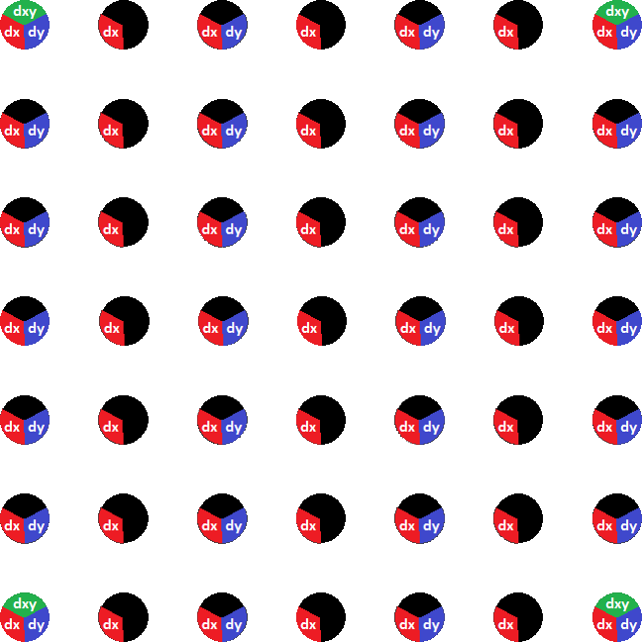
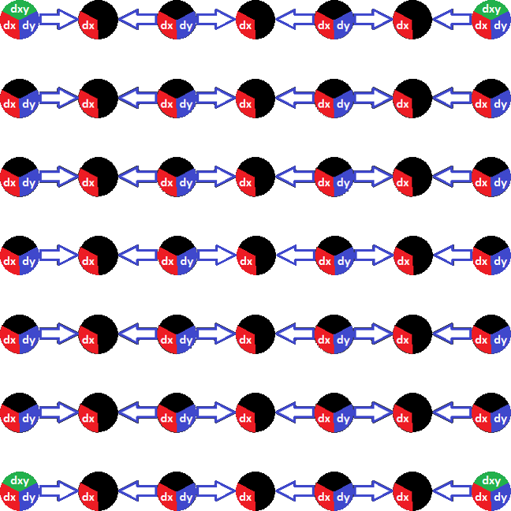
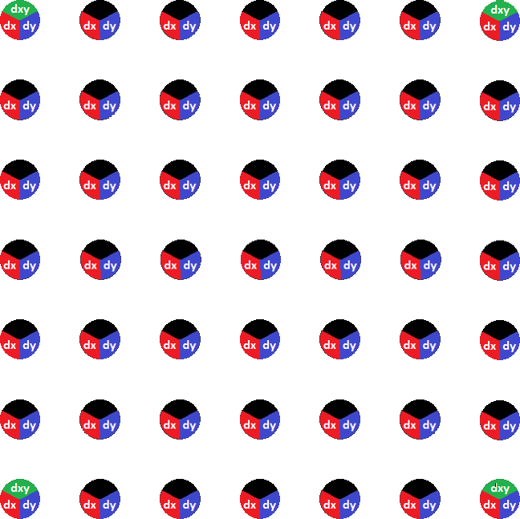
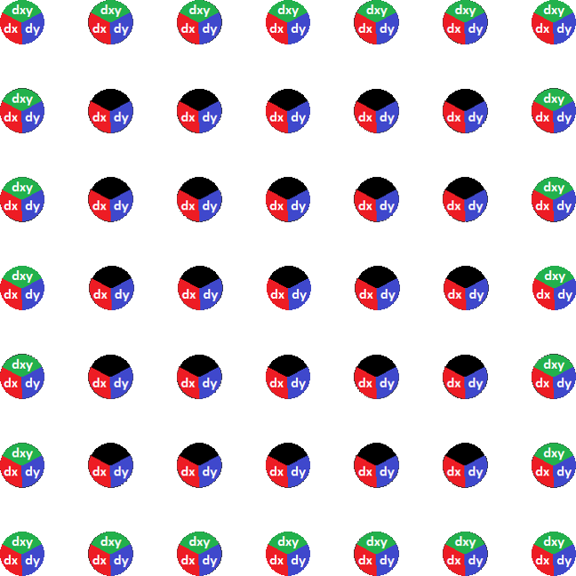
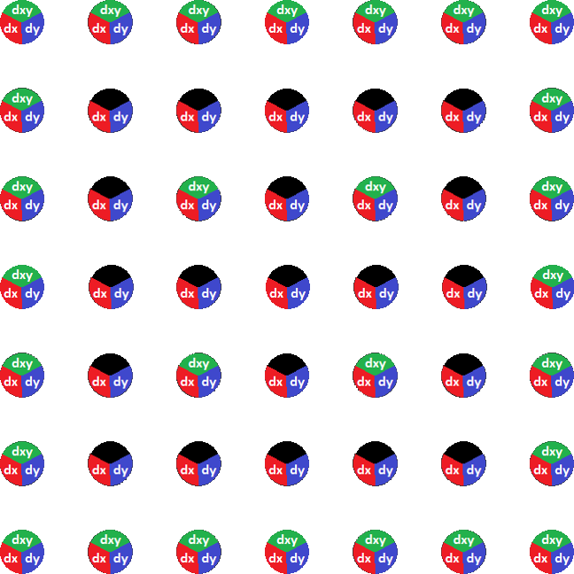
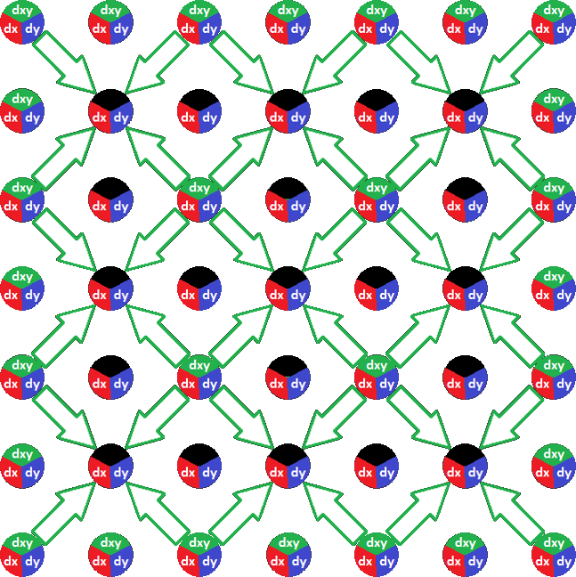
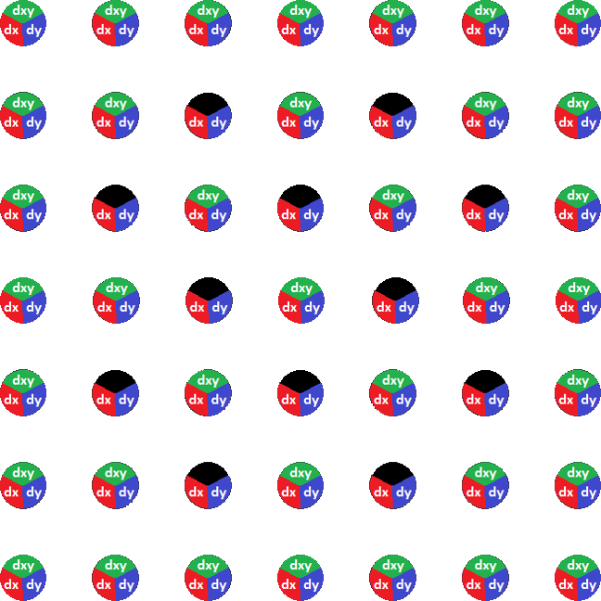
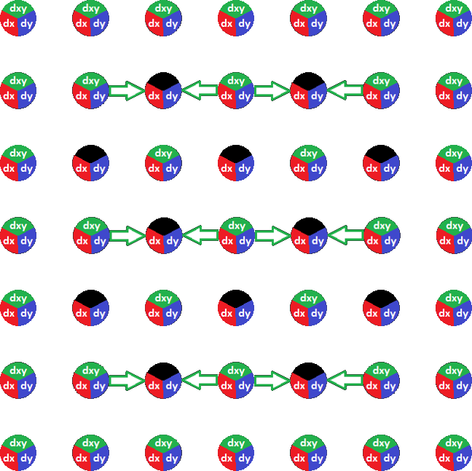
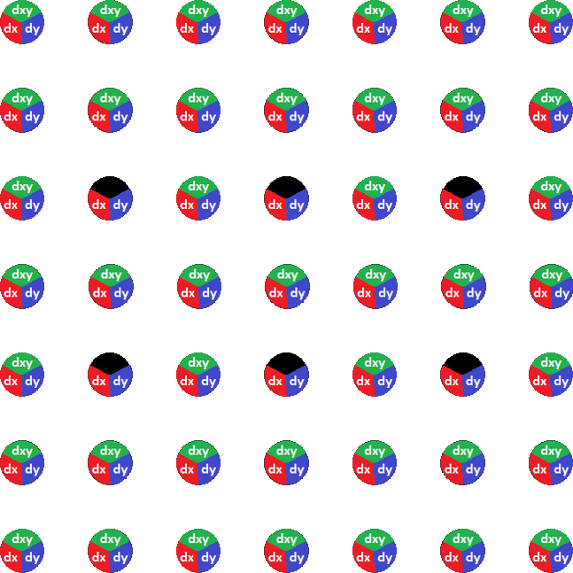
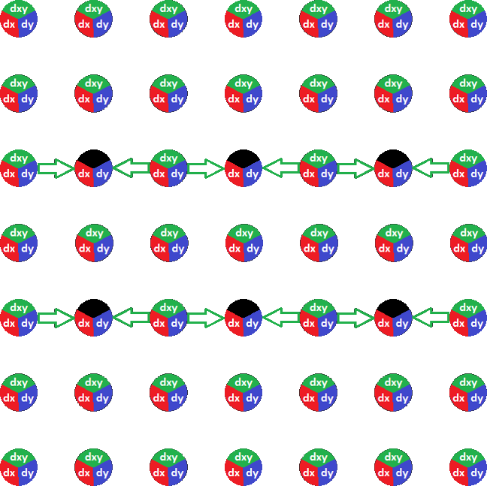
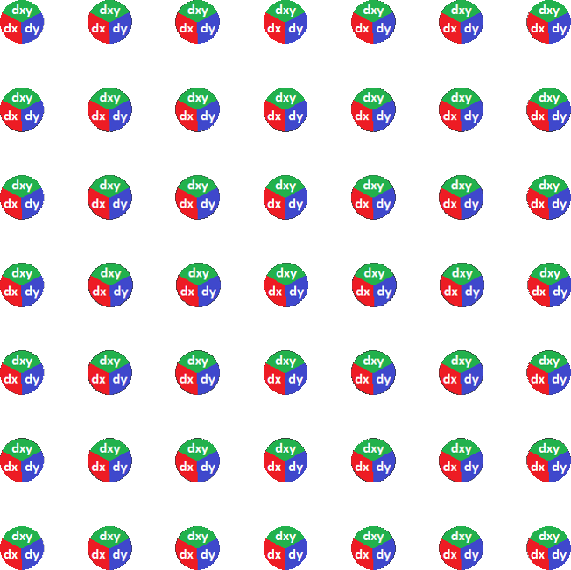


Redukcia systému (Redukovaný algoritmus)
Polovičný trojdiagonálny systém iba pre párne indexy
Zvyšné derivácie získané explicitnými vzorcami
$$\left[\begin{matrix}−14 & 1 & 0 & & & \\ 1 & −14 & 1 & & & \\ 0 & 1 & −44 & & & \\ ⋱ & ⋱ & ⋱ & ⋱ & ⋱ & ⋱ \\ & & & & −14 & 1 \\ & & & & 1 & μ\end{matrix}\right]\left[\begin{matrix}D_{2} \\ D_{4} \\ D_{6} \\ ⋮ \\ D_{υ−2} \\ D_{υ}\end{matrix}\right]=\left[\begin{matrix}\frac{3}{h}\left(Z_{4}−Z_{0}\right)−\frac{12}{h}\left(Z_{3}−Z_{1}\right)−D_{0} \\ \frac{3}{h}\left(Z_{6}−Z_{2}\right)−\frac{12}{h}\left(Z_{5}−Z_{3}\right) \\ \frac{3}{h}\left(Z_{8}−Z_{4}\right)−\frac{12}{h}\left(Z_{7}−Z_{5}\right) \\ ⋮ \\ \frac{3}{h}\left(Z_{υ}−Z_{υ−4}\right)−\frac{12}{h}\left(Z_{υ−1}−Z_{υ−3}\right) \\ \frac{3}{h}\left(Z_{υ+τ}−Z_{υ−2}\right)−\frac{12}{h}\left(Z_{υ+1}−Z_{υ−1}\right)−{ηD}_{N−1}\end{matrix}\right]$$
kde
$μ=−15$, $τ=0$, $η=−4$, $υ=N−2$, ak $N$ je párne,
$μ=−14$, $τ=2$, $η=1$, $υ=N−3$, inaPre nepárne indexy $n$ platí:
$D_{n}=1/4(3/h\left(Z_{n+1}−Z_{n−1}\right)−D_{n−1}−D_{n+1})$ (resty)
Postupujeme podobne ako pri De Boorovi
$D_{i, j}^{x}$ počítame po stĺpcoch $j$
$D_{i, j}^{y}$ počítame po riadkoch $i$
$D_{i, j}^{x,y}$ vypočítame pre prvé a posledné riadky a stĺpce starým spôsobom
Zvyšné $D_{i, j}^{x,y}$ vypočítame redukovane po riadkoch, ale s inou pravou stranou a inými restami

Slide 5

Redukcia systému – zmiešané derivácie
$$\left[\begin{matrix}−14 & 1 & 0 & & & \\ 1 & −14 & 1 & & & \\ 0 & 1 & −44 & & & \\ ⋱ & ⋱ & ⋱ & ⋱ & ⋱ & ⋱ \\ & & & & −14 & 1 \\ & & & & 1 & μ\end{matrix}\right]\left[\begin{matrix}D_{i, 4}^{x,y} \\ D_{i, 6}^{x,y} \\ D_{i, 8}^{x,y} \\ ⋮ \\ D_{i, J−3}^{x,y} \\ D_{i, J−1}^{x,y}\end{matrix}\right]=\left[\begin{matrix}⋮ \\ \begin{aligned}\frac{1}{7}\left(D_{i−2, j+2}^{x,y}−D_{i,−2 j−2}^{x,y}\right)−{2D}_{i−2,j}^{x,y}+\frac{3}{7h_{x}}\left(D_{i−2, j+2}^{y}+D_{i−2, j−2}^{y}\right)+\frac{3}{7h_{y}}\left(−D_{i−2, j+2}^{x}+D_{i−2, j−2}^{x}\right)+ \\ \begin{aligned}\frac{9}{7h_{x}}\left(D_{i j+2}^{y}+D_{i j−2}^{y}\right)+\frac{9}{7h_{x}h_{y}}\left(−Z_{i−2, j+2}^{}+Z_{i−2, j−2}^{}\right)+ \\ \frac{12}{7h_{x}}\left({−D}_{i−1, j+2}^{y}−D_{i−1j−2}^{y}\right)+\frac{12}{7h_{y}}\left(D_{i−2, j+1}^{x}−D_{i−2, j−1}^{x}\right) \\ \frac{3}{7h_{y}}\left(−D_{i j+2}^{x}+D_{i j−2}^{x}\right)+{\frac{27}{7h_{x}h_{y}}\left(−Z_{i,j+2}^{}+Z_{i, j−2}^{}\right)}_{}+ \\ \frac{36}{7h_{x}h_{y}}\left(Z_{i−1, j+2}^{}−Z_{i−1, j−2}^{}−Z_{i−2, j+1}^{}+Z_{i−2 j−1}^{}\right)−\frac{6}{h_{x}}D_{i−2,j}^{y}+ \\ \frac{12}{h_{y}}\left(−D_{i,j+1}^{x}+D_{i, j−1}^{x}\right)+{\frac{108}{7h_{x}h_{y}}\left(−Z_{i,j+1}^{}+Z_{i, j−1}^{}\right)}_{}− \\ \frac{18}{h_{x}}D_{i,j}^{y}+{\frac{144}{7h_{x}h_{y}}\left(−Z_{i−1,j+1}^{}+Z_{i−1, j−1}^{}\right)}_{}−\frac{24}{h_{x}}D_{i−1,j}^{y}\end{aligned}\end{aligned} \\ ⋮\end{matrix}\right]$$
$D_{i, j}^{x,y}=1/{16}\left(D_{i+1,j+1}^{x,y}+D_{i+1, j−1}^{x,y}+D_{i−1, j+1}^{x,y}+D_{i−1,j−1}^{x,y}\right)−3/{16h_{y}}\left(D_{i+1,j+1}^{x}−D_{i+1, j−1}^{x}+D_{i−1, j+1}^{x}−D_{i−1,j−1}^{x}\right)+ 3/{16h_{y}}\left(D_{i+1,j+1}^{y}+D_{i+1, j−1}^{y}−D_{i−1, j+1}^{y}−D_{i−1,j−1}^{y}\right)+9/{16{h_{x}h}_{y}}\left(Z_{i+1, j+1}^{}−Z_{i+1, j−1}^{}−Z_{i−1, j+1}^{}+Z_{i−1 j−1}^{}\right)$ (resty 1)
$D_{i, j}^{x,y}=3/{4h_{y}}\left(D_{i,j+1}^{x}+D_{i j−1}^{x}\right)−1/4\left(D_{i,j+1}^{x,y}+D_{i j−1}^{x,y}\right)$ (resty 2 a 3)

Slide 6
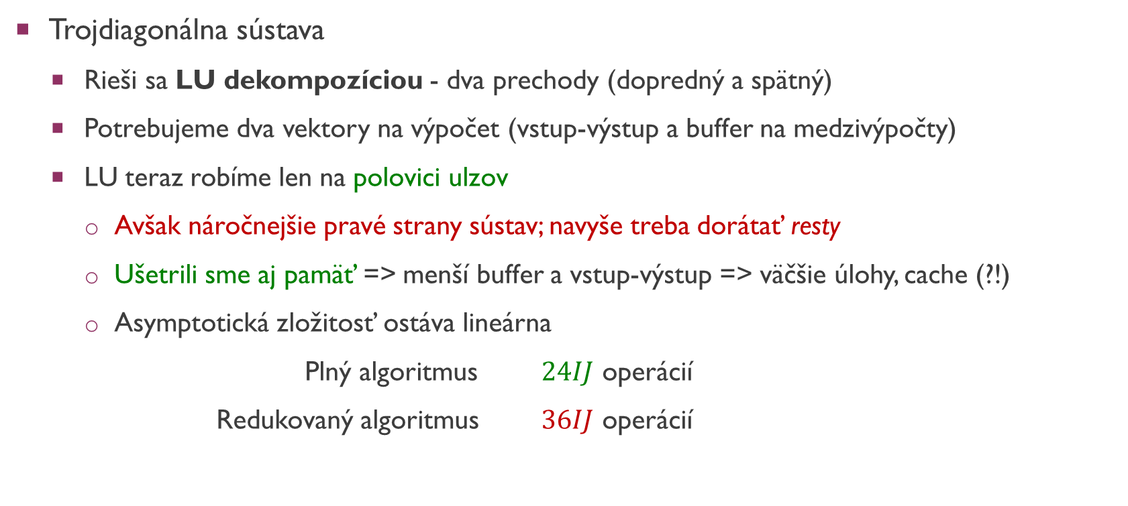
Analýza zlepšenia
Trojdiagonálna sústava
Rieši sa LU dekompozíciou - dva prechody (dopredný a spätný)
Potrebujeme dva vektory na výpočet (vstup-výstup a buffer na medzivýpočty)
LU teraz robíme len na polovici ulzov
Avšak náročnejšie pravé strany sústav; navyše treba dorátať resty
Ušetrili sme aj pamäť => menší buffer a vstup-výstup => väčšie úlohy, cache (?!)
Asymptotická zložitosť ostáva lineárna
Plný algoritmus $24IJ$ operácií
Redukovaný algoritmus $36IJ$ operácií

Slide 7
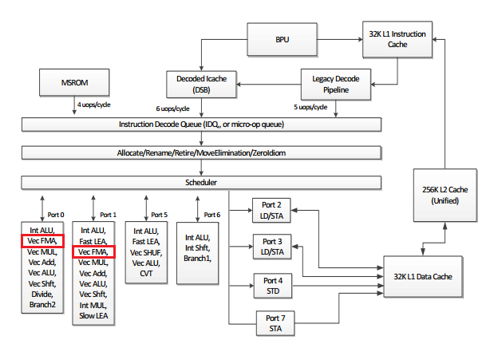
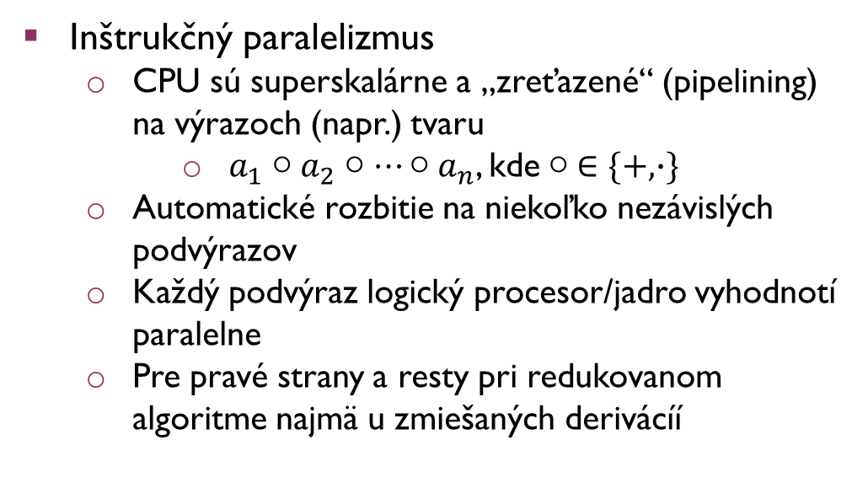
Takže toľko práce a bude to pomalšie? Odpoveď: V praxi nie.
Inštrukčný paralelizmus
CPU sú superskalárne a „zreťazené“ (pipelining) na výrazoch (napr.) tvaru
$a_{1}○a_{2}○…○a_{n}$, kde$○ ∈\{+,∙\}$
Automatické rozbitie na niekoľko nezávislých podvýrazov
Každý podvýraz logický procesor/jadro vyhodnotí paralelne
Pre pravé strany a resty pri redukovanom algoritme najmä u zmiešaných derivácíí
Výpočtové jadro mikroarchitektúry Intel Skylake

Slide 8

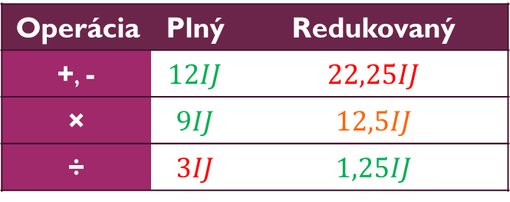
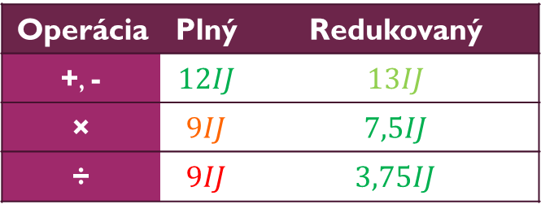

Rýchlosť operácií
Základné aritmetické operácie
+, -, ×, ÷
Výpočty s pohyblivou desatinnou čiarkou
+ a - približne rovnako rýchle ako ×
÷ približne 2× až 3× pomalšie ako + (v kontexte LU dekompozície)
Pomer označme γ
Faktor inštrukčného paralelizmu označme β
Budeme uvažovať β = 2
Príklad ceny pre $β=2$ a $γ=3$
Počty po aplikovaní β a γ
Operácia | Plný | Redukovaný
+, - | $$12IJ$$ | $$\left(3,75+{18,5}/β\right)IJ$$
× | $$9IJ$$ | $$\left(2,5+{10}/β\right)IJ$$
÷ | $$3γIJ$$ | $$1,25γIJ$$
Operácia | Plný | Redukovaný
+, - | $$12IJ$$ | $$13IJ$$
× | $$9IJ$$ | $$7,5IJ$$
÷ | $$9IJ$$ | $$3,75IJ$$
Operácia | Plný | Redukovaný
+, - | $$12IJ$$ | $$22,25IJ$$
× | $$9IJ$$ | $$12,5IJ$$
÷ | $$3IJ$$ | $$1,25IJ$$

Slide 9
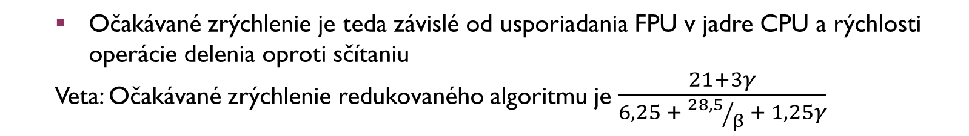
Zrýchlenie
Očakávané zrýchlenie je teda závislé od usporiadania FPU v jadre CPU a rýchlosti operácie delenia oproti sčítaniu
Veta: Očakávané zrýchlenie redukovaného algoritmu je $\frac{21+3γ}{6,25 + {28,5}/β + 1,25γ}$
Procesor | γ | Zrýchlenie
 |  | Očakávané | Merané
AMD FX-6300 | 1,89 | 1,17 | 1,13
Intel Core 2 Duo E8200 | 1,08 | 1,11 | 1,14
Intel Core i3 2350M | 3,43 | 1,26 | 1,24
Intel Core i7 6700K | 2,98 | 1,24 | 1,2
OS: Windows 10 64-bit; Prekladač: ICC 16 64-bit
Očakáva sa ďalšie zrýchlenie vďaka redukcii výpočtu zmiešaných derivácií

Slide 10
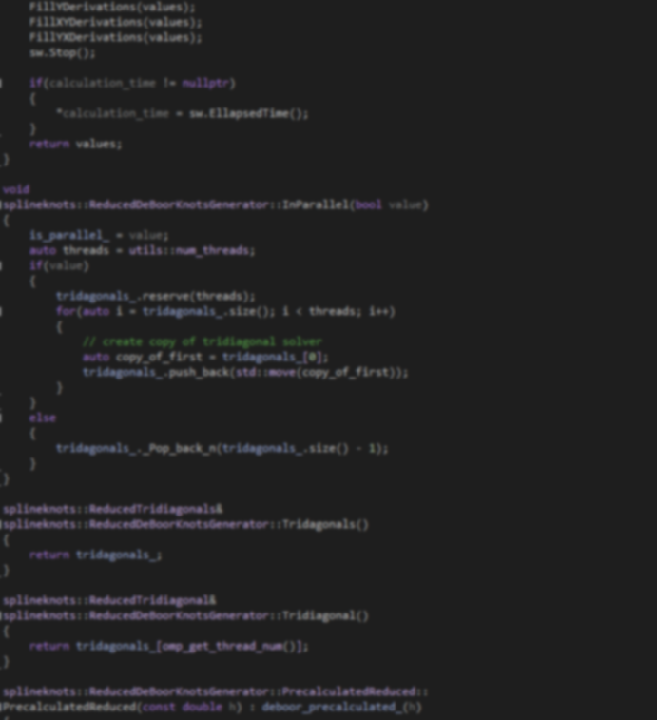
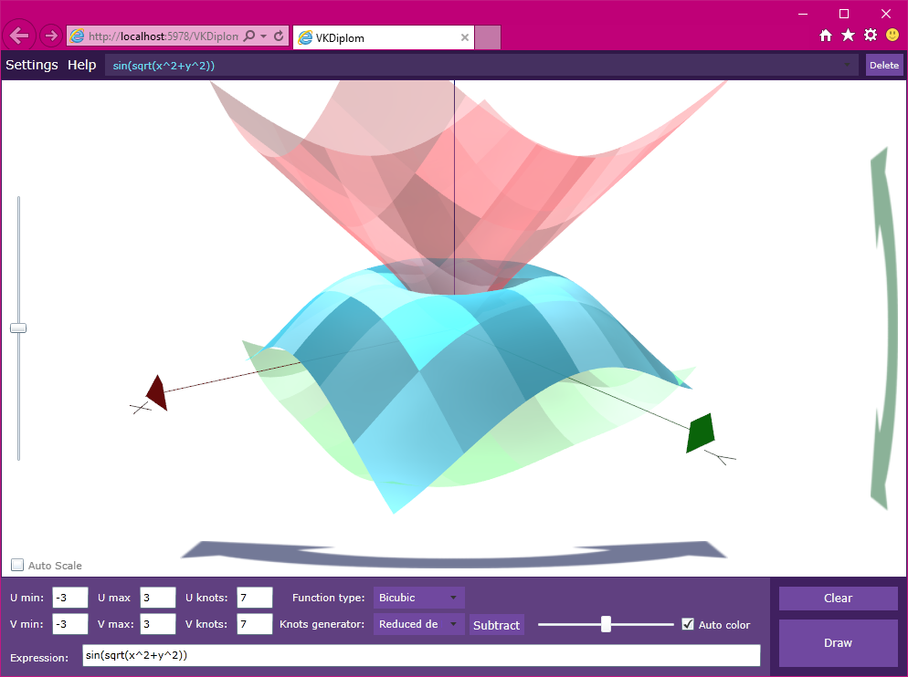
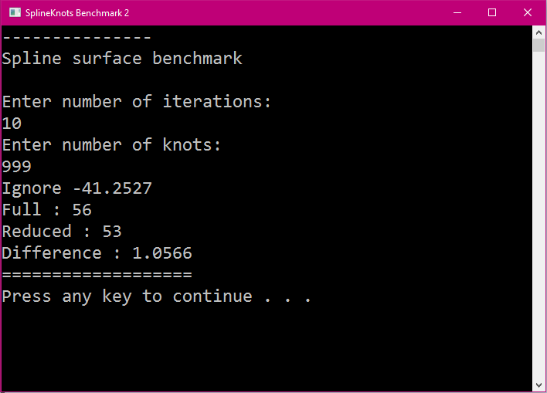
Implementácia
Vizualizácia (C#, XNA, Silverlight)
Benchmark (C++, OpenMP)

Slide 11
Literatúra
D. Salomon: Curves and Surfaces for Computer Graphics, Springer, 2006.
C. de Boor: Bicubic spline interpolation, Journal of Mathematics and Physics, 41(3),1962, 212-218
I. Szabó, L. Miňo, C. Török. Biquartic polynomials in bicubic spline construction, Central European Journal of Computer Science, accepted for publication (2015)
L. Miňo, C. Török, Fast algorithm for spline surfaces, Communication of the Joint Institute for Nuclear Research, Dubna, 2015, E11-2015-77
http://www.agner.org/optimize/instruction_tables.pdf

